Slide 1
學生成績模組
Assessment & Reporting

Slide 2
模組簡介

Slide 3
學生成績模組大綱
(一)設定評核環境?
(二)如何輸入及處理學生成績?
(三)如何列印成績表及分析報表?
簡介
學期及考績
科目滿分及比重
班級考績
名次編排準則
不排名次
代碼表
操行/其他考績
確定綱要
現行學期
退修/免修
監護人使用
積分及等級
+: 缺席(計零分)
- : 缺席(不計分)
* : 退修
/ : 免修
N.A. : 不評估
其他考績
數據整合
特殊改動
查詢
成績表/分析報表
分析報表
Crystal Reports
獎懲資料
課外活動資料

Slide 4
功能簡介
簡介
(一)設定評核環境：
彈性地設定學期、考績和科目比重
按各科目要求，設定以分數或等級評核
設定科目備註/其他考績，選擇以等級/文字評核
設定多個等級互換表
建立整體評語/科目評語表

Slide 5
功能簡介
簡介
(二)輸入與整合數據：
編修考績資料，如積分、操行和評語
從獎懲資料和學生出席資料模組複製數據
減少數據輸入程序
利用數據整合功能，快速準確地計算積分、等級和名次

Slide 6
功能簡介
簡介
(三)檢視學生成績：
提供多款系統預設成績表
可按需要修改成績表範本
可把學生成績資料匯出/匯入網上校管系統
瀏覽學生成績紀錄
系統儲存和庫存整套資料，以便進行歷年分析

Slide 7
學生成績模組重要概念
簡介
考績(Assessment)
例：測驗一(T1A1)、考試一(T1A2)
由用戶輸入的原始積分
學期(Term)
例：上學期成績(T1)
由同一學期內所有考績整合而成
年終(Annual)
由所有學期成績整合而成
全年成績

Slide 8
學生成績模組 - 概覽
簡介
綱要設定是模組運作的基礎

Slide 9
預備工作

Slide 10
預備工作 (一) — 代碼管理
預備工作
到 代碼管理>編修，更新「科目」和「科目分卷」代碼表

Slide 11
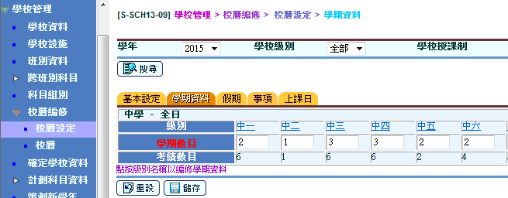
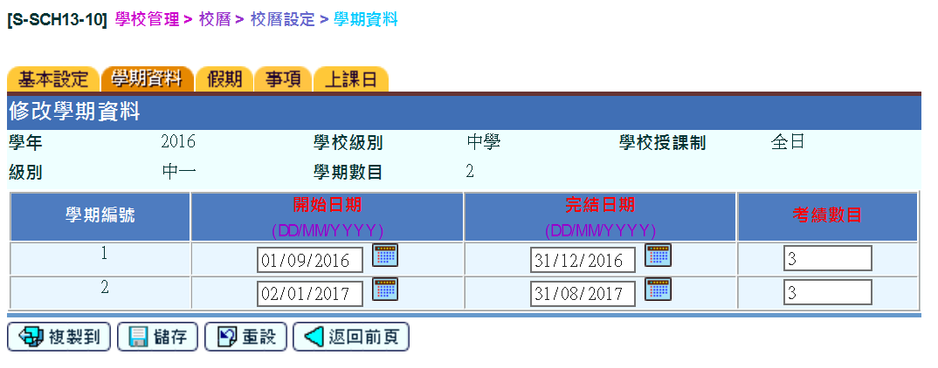
預備工作(二) — 學校管理
預備工作
到 學校管理>校曆編修，更新學期數目和考績數目

Slide 12
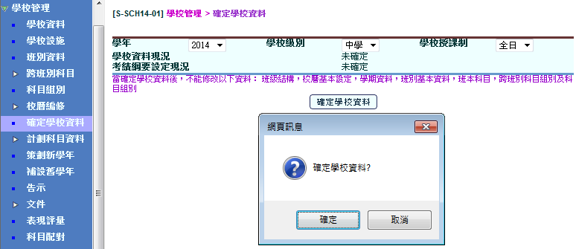
預備工作(二) — 學校管理
預備工作
到 學校管理，確定學校資料

Slide 13
一. 設定評核環境 (A) 學期及考績 (B) 科目滿分及比重

Slide 14
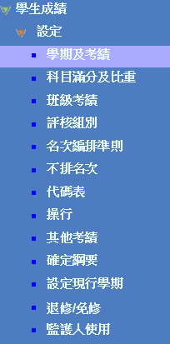
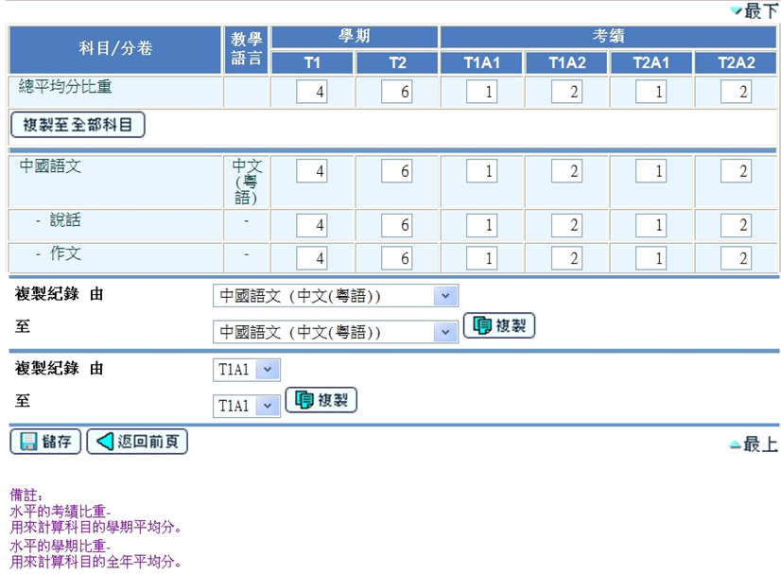
學期及考績
(A) 學期及考績
設定各個學期和考績的比重
水平的學期比重
用來計算科目的全年平均分
水平的考績比重用來計算科目的學期平均分

Slide 15
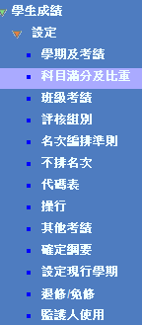
(B) 科目滿分及比重
科目滿分及比重
需要考慮︰
考核／不考核科目
分數／等級評核
科目滿分
科目比重(計算該考績的總平均分)
分卷比重(計算科目分數)
設定等級互換表

Slide 16
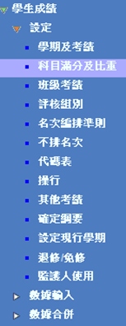
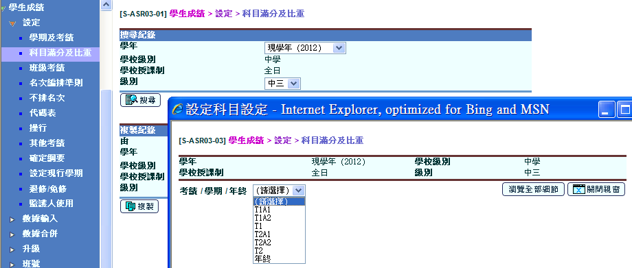
(B) 科目滿分及比重
科目滿分及比重
設定各級的科目滿分及比重

Slide 17
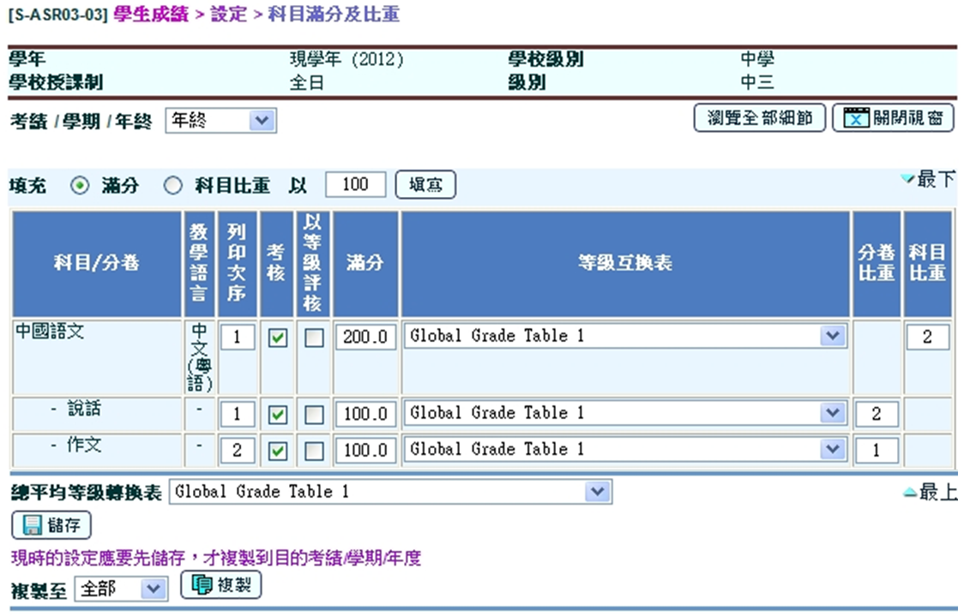
(B) 科目滿分及比重
科目滿分及比重

Slide 18
(B) 科目滿分及比重
科目分卷比重 - 計算科目分數
例子：中國語文
科目/ 分卷 | 分卷比重 | 滿分 | 分數
中國語文 |  | 300
-作文 | 2 | 100 | 63
-讀本 | 2 | 100 | 58
-說話 | 1 | 50 | 30
-聆聽 | 1 | 50 | 32

Slide 19
(B) 科目滿分及比重
科目滿分及比重

Slide 20
(B) 科目滿分及比重
科目比重 - 計算考績的總平均分
例子
假設學生甲修讀3科：
英國語文、數學及中國語文
科目 | 滿分 | 科目比重 | 分數
英國語文 | 300 | 3 | 264
數學 | 200 | 2 | 180
中國語文 | 300 | 3 | 279

Slide 21
學期及考績與科目滿分及比重
(A) 學期及考績
(B) 科目滿分及比重
學期及考績
T1
T2
T1A1
T2A2
T1A2
T2A1
中國語文
英國語文
數學
科目滿分及比重

Slide 22
(B) 科目滿分及比重
設定滿分/等級互換表內容

Slide 23
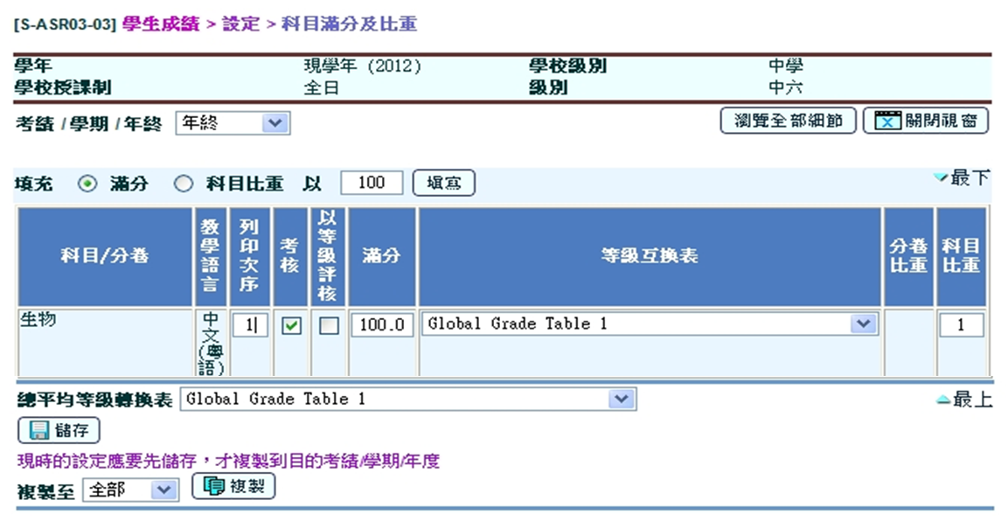
(B) 科目滿分及比重
設定滿分/等級互換表內容
小提示
先完成「年終」的科目滿分及比重設定，再複製到其他考績/學期

Slide 24
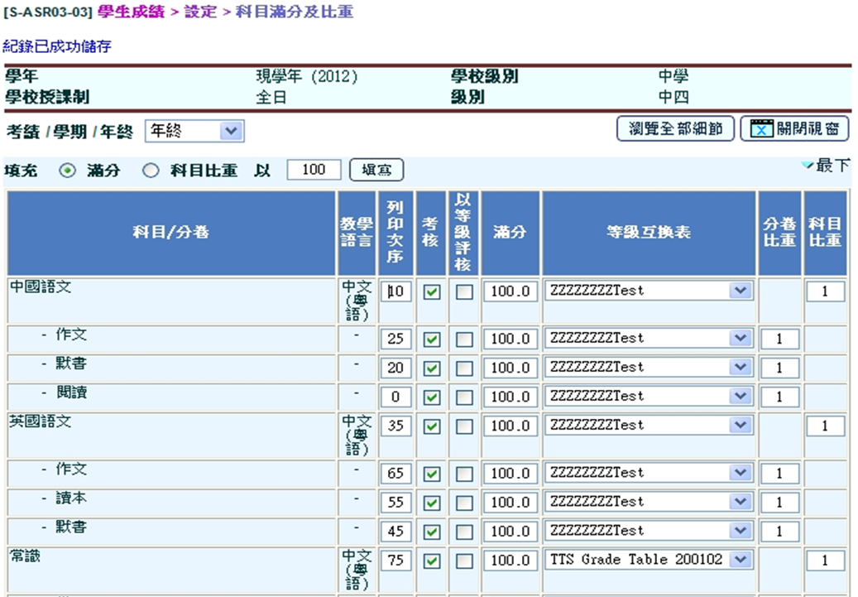
(B) 科目滿分及比重
成績表列印次序
小提示
「列印次序」決定成績表科目/分卷的排序
(可輸入數值：1-999 或 不列印：0）

